Slide 1
Управление социальным капиталом в образовательной организации
Р.Н.Гаврилова ,
директор МОУ СШ №4 “Центр образования
г.Тутаев, Ярославская область
март, 2017

Slide 2
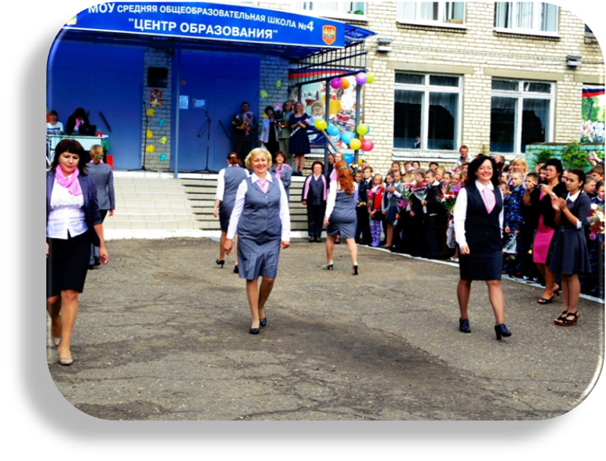
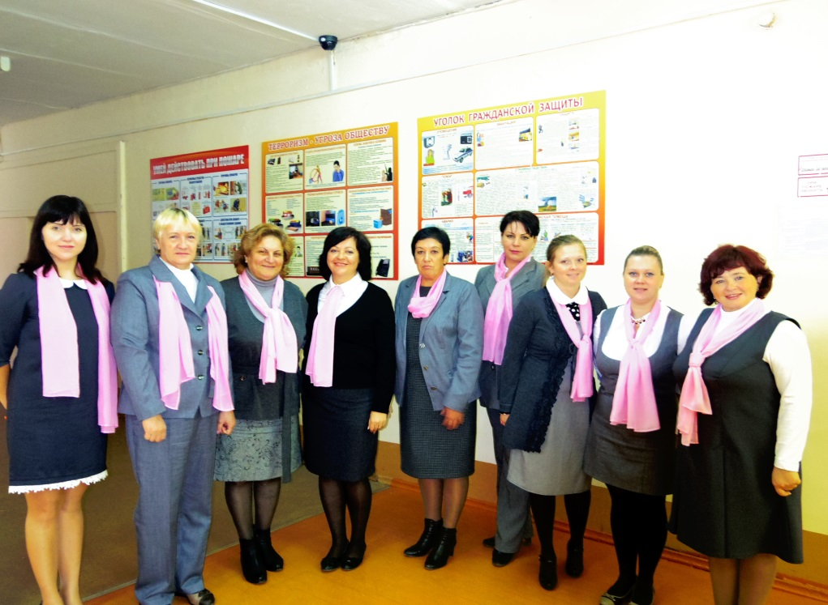

Slide 3
Социальный капитал - это
доверие к коллегам;
признание ценности сотрудничества;
обмен опытом;
наличие команд, совместной деятельности;
доверие к руководству;
уровень удовлетворенности работой
профессиональные связи

Slide 4
Потребность в информации
Уровень восприимчивости педагогического коллектива к новшествам
Уровень инновационного потенциала педагогического коллектива

Slide 5
Потребность во взаимопонимании и сотрудничестве
Декларируемый уровень доверия
к коллегам
Признание ценности сотрудничества
и доверия (группы по возрасту)

Slide 6
Модель методической службы
2014 год
Школьные методические объединения
2015 год
Школьные методические объединения и творческие группы
2016 год
Команды обучающихся учителей

Slide 7
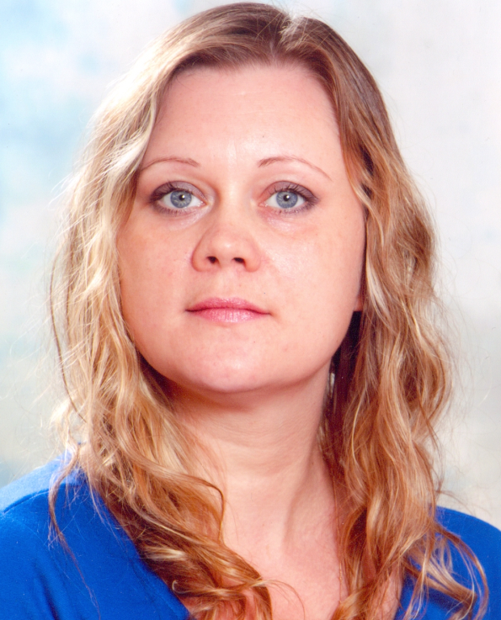
«Проведение исследований подобного типа напрямую влияет на образовательную ситуацию и стратегию развития школьной системы в будущем, так как исследование урока проводится не просто с целью усовершенствования умений и навыков конкретного учителя, а всего педагогического коллектива»
Валова А.С., учитель-логопед

Slide 8
Взаимные профессиональные связи в коллективе
Взаимные актуальные профессиональные связи
Взаимные потенциальные профессиональные связи

Slide 9
Анализ личных и профессиональных связей в педагогическом коллективе
Личные связи в организации |  | Профессиональные связи в организации
Личные связи | Взаимные личные связи | Актуальные профессиональные связи | Взаимные актуальные связи | Потенциальные профессиональные связи | Потенциальные взаимные связи
146 | 36 | 174 | 18 | 211 | 33
4,8 |  | 5,8 |  | 7
1,2 |  | 0,6 |  | 1,1
54% |  | 20,6% |  | 31,2%

Slide 10
Исследование профессиональных связей, 2016-2017 уч. год
Взаимные актуальные профессиональные связи
Взаимные потенциальные профессиональные связи

Slide 11
Мониторинг профессиональных связей МОУ СШ №4 «Центр образования»

Slide 12
Мониторинг изменений
доверие и сотрудничество
целенаправленная командная работа
работа с данными
возможности профессионального роста

Slide 13
Доверие и сотрудничество
Вопрос | Изменений нет | Незначительные изменения | Значительные изменения
Учителя наблюдают и обсуждают преподавание друг с другом | 11% | 22% | 67%
Школа поддерживает взаимодействие учителей | 6% | 33% | 61%
Учителя совместно разрабатывают программы и учебные планы | 17% | 28% | 55%
Я следую тем решениям, которые были согласованы с коллегами | 6% | 33% | 61%
Хорошие отношения в коллективе нашей школы усиливают пользу нововведений | 11% | 22% | 67%

Slide 14
Целенаправленная командная работа
Вопрос | Изменений нет | Незначительные изменения | Значительные изменения
В школе регулярно обсуждаются учебные цели и их достижение | 0 | 11% | 89%
Учителя вовлечены в работу по улучшению результатов школы | 0 | 17% | 83%
В школе сформирована стратегическая команда, участвующая в управленческих решениях | 6% | 17% | 77%
Улучшением результатов работы школы руководит стратегическая команда | 6% | 22% | 72%
Руководство школы поощряет участие учителя в командной работе, в том числе, материально | 22% | 39% | 39%

Slide 15
Новое качество педагогической деятельности
- диагностика и планировапние повышения качества образования;
- соуправление
применение современных образовательных технологий (смысловое чтение, Lesson study, формирующее оценивание)
организация обучающихся сообществ учителей (КОУЧей)
проведение методического фестиваля педагогических идей “Я иду на урок”, методических декад
наставничество
участие в конкурсах профессионального мастерства

Slide 16
